Slide 1
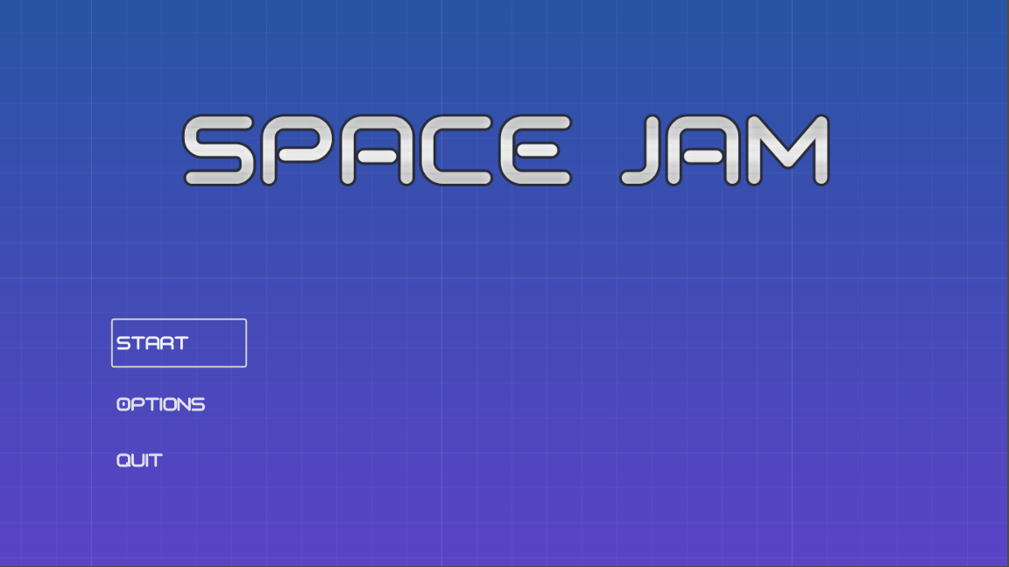
von fabian esser julien kerekes Yamen Masmoudi
Notes:
Falls die Frage aufkommt: Quelle für das Hintergrundbild https://unsplash.com/de/fotos/0o_GEzyargo

Slide 2


Was ist Space Jam?
Space Themed 2D space invader spiel
High-tech roboter jam-bot erkundet weltall
Sammeln von space fruits ➔ space jam
Space jams ➔ power-ups u. upgrades
Zunehmend gefährlichere PLANETEN

Slide 3
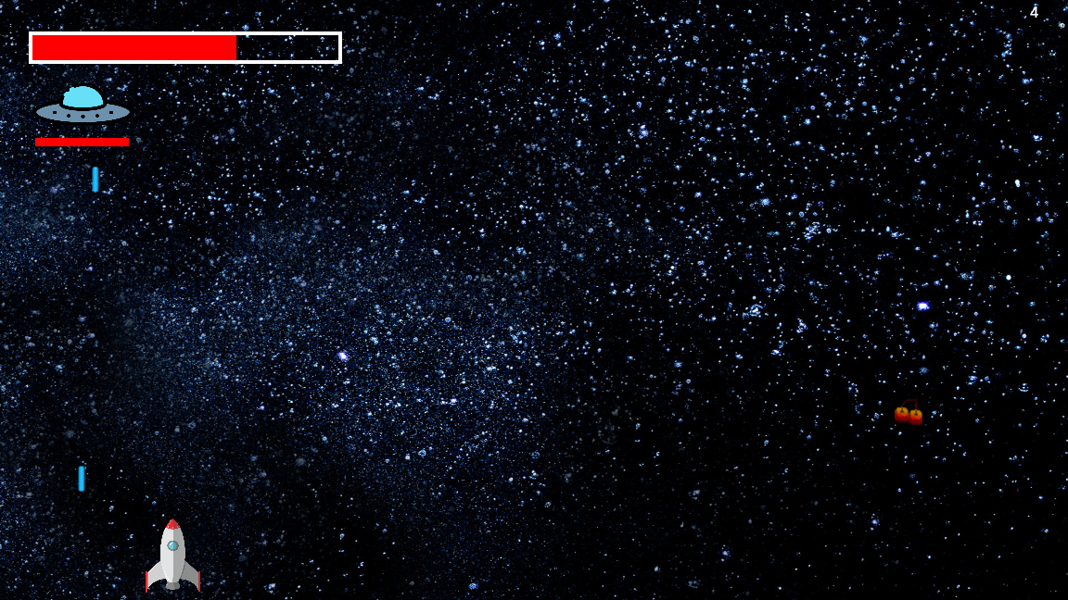
Gameplay-screenshot

Slide 4

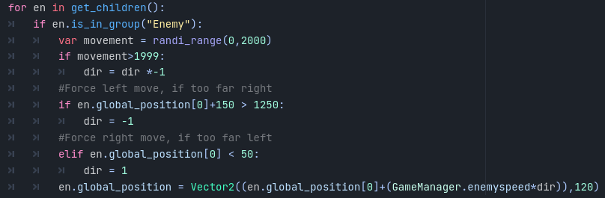
Zielversion: STORY MODE
Drei festgelegte Level
Danach konstant schnellere gegner

Slide 5
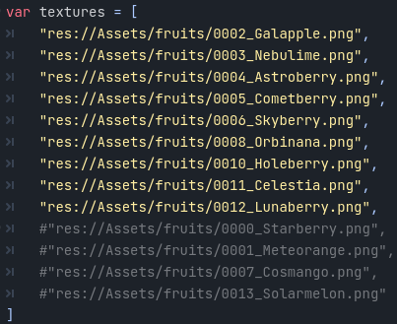



Space Jams
Galapple:
Schnellere SChüsse
Nebulime:
Gegner langsamer
Astroberry:
Mehr Munition

Slide 6
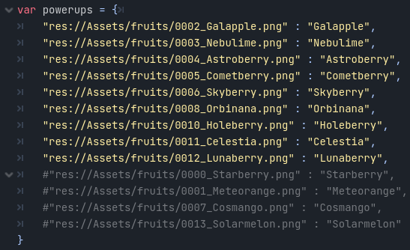



Space Jams
Cometberry
Extra Punkte
Skyberry
Spieler schneller
Orbinana
Rakete schrinkt

Slide 7
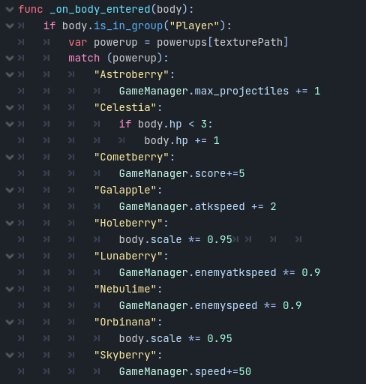



Space Jams
Holeberry
Rakete schrinkt
Celestia
Hp Heilung
Lunaberry
Feindliche aliens
schießen langsamer

Slide 8



Technologien
Programmiert in godot engine
Versionsverwaltung über github
Teamkommunikation über discord

Slide 9
Nun folgt eine kurze demonstration

Slide 10
SPACE JAM GAME OVER Nun folgt Eine live-Demo
Notes:
Falls die Frage aufkommt: Quelle für das Hintergrundbild https://unsplash.com/de/fotos/0o_GEzyargo

